Slide 1
Презентация к классному часу: Паралимпийские игры в Сочи - 2014
Автор работы: Проурзин Николай,
ученик 11 а класса,
МБОУ СШ № 1,
г. Архангельска
руководитель: Куприянович Марина Олеговна,
Учитель математики
Высшей квалификационной категории,
МБОУ СШ № 1,
г. Архангельска
г. Архангельск, 2015г.

Slide 2
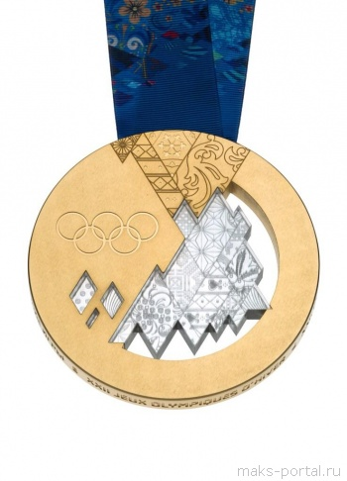
Паралимпийские игры в Сочи 2014
.

Slide 3
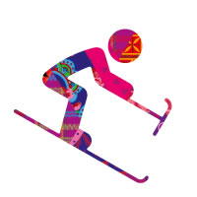
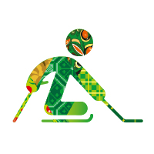
Виды спорта
Горнолыжный спорт (30)
Биатлон (18)
Лыжные гонки (20)
Следж хоккей на льду (1)
Керлинг на калясках (1)

Slide 4
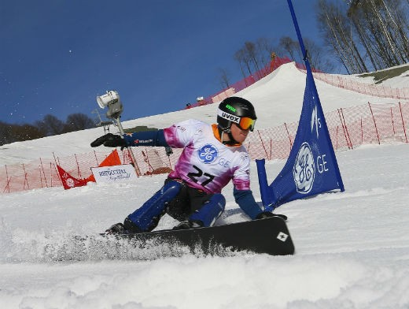
Горнолыжный спорт
Горнолыжный спорт для инвалидов начал развиваться после окончания Второй мировой войны. Солдаты, вернувшиеся с войны с травмами, желали продолжать заниматься любимым спортом. В 1948 году были подготовлены первые трассы.
Первые чемпионаты для лыжников с физическими нарушениями прошли в 1948 году в Бад Гаштайне (Австрия). В них приняли участие 17 спортсменов
В программу первых Паралимпийских зимних игр, которые состоялись в 1976 году в Орнсколдсвике (Швеция), впервые вошли два вида соревнований горнолыжного спорта – слалом и гигантский слалом.
Паралимпийская программа включает в себя шесть видов соревнований: скоростной спуск, супер-гигант, супер-комбинацию, гигантский слалом, слалом и сноуборд, впервые включенный в Паралимпийские зимние игры 2014 года в г. Сочи.

Slide 5
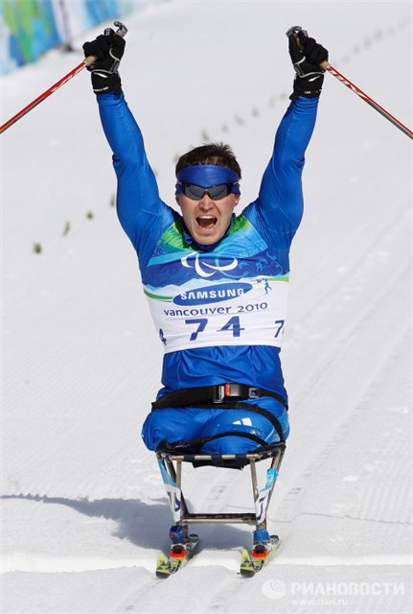
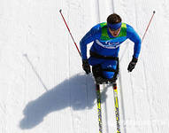
Биатлон
Впервые биатлон появился в программе соревнований спортсменов c физическими нарушениями во время Игр в Инсбруке в 1988 году.

Slide 6
Лыжные гонки
Лыжные гонки впервые были проведены на Паралимпийских зимних играх, которые прошли в 1976 году в Орнсколддсвике (Швеция).

Slide 7
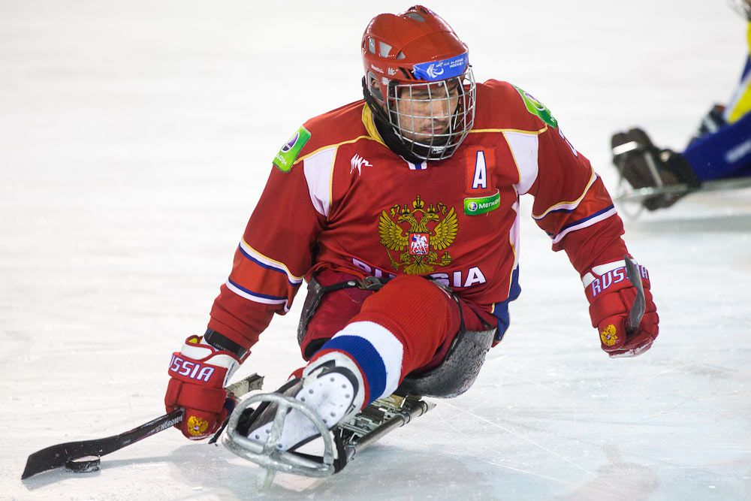
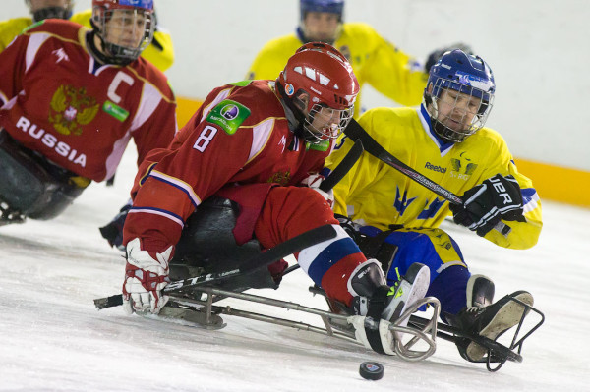
Следж хоккей на льду
После своего дебюта на Олимпийских зимних играх в Лиллехаммере в 1994 году Паралимпийский вариант хоккея на льду быстро стал одним из самых привлекательных для болельщиков зрелищ.

Slide 8
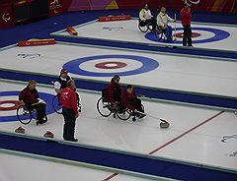
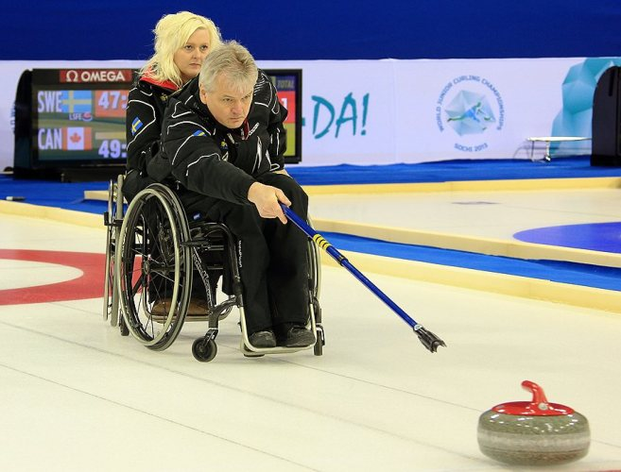
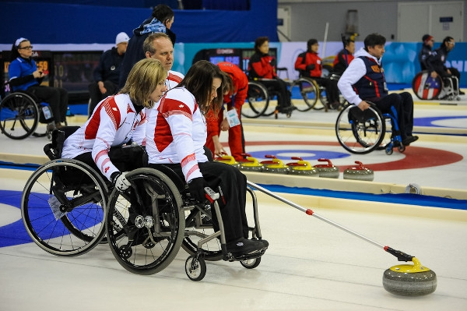
Керлинг на колясках
Керлинг на колясках впервые вошел в Паралимпийскую программу в 2006 году во время Игр в Турине.

Slide 9
Россия на Паралимпийских играх
Игры | Золото | Серебро | Бронза | Всего | Место
1994 | 10 | 12 | 8 | 30 | 5
1998 | 12 | 10 | 9 | 31 | 5
2002 | 7 | 9 | 5 | 21 | 5
2006 | 13 | 13 | 7 | 33 | 1
2010 | 12 | 16 | 10 | 38 | 2
Итого | 54 | 60 | 39 | 153
Россия на Паралимпийских играх впервые приняла участие отдельной командой в 1994 году на зимних Играх в Лиллехаммере, и с тех пор, принимает участие на всех летних и зимних Играх.
До этого Россия участвовала в составе сборной СССР, первый дебют был в Инсбруке в 1988г. В этот же год СССР участвовал в летних паралимпийских играх в Сеуле. Советские параолимпийцы выиграли 21 золотую медаль, 20 серебра и 15 бронз в Летних Играх и 2 бронзовых медали в Зимних Играх.
Российские спортсмены выиграли 268 олимпийских медалей на летних и 153 медаль на зимних Олимпийских играх. Таким образом, всего на Олимпиадах было выиграно 421 медалей, из них 145 — золотых.

Slide 10
Библиография:
1.https://ru.wikipedia.org/wiki/%D0%97%D0%B8%D0%BC%D0%BD%D0%B8%D0%B5_%D0%9F%D0%B0%D1%80%D0%B0%D0%BB%D0%B8%D0%BC%D0%BF%D0%B8%D0%B9%D1%81%D0%BA%D0%B8%D0%B5_%D0%B8%D0%B3%D1%80%D1%8B_2014
2. http://aboutevents.ru/sport/paralympic-games-2014-in-sochi/
3.https://yandex.ru/images/search?text=%D0%BF%D0%B0%D1%80%D0%B0%D0%BB%D0%B8%D0%BC%D0%BF%D0%B8%D0%B9%D1%81%D0%BA%D0%B8%D0%B5%20%D0%B8%D0%B3%D1%80%D1%8B%20%D0%B2%20%D1%81%D0%BE%D1%87%D0%B8%202014&stype=image&lr=20&noreask=1&source=wiz&redircnt=1444138585.1
4. http://www.dk.ru/wiki/paralimpiyskie-igry

